Slide 1
Capstone Diary
백 엔 드 : 이기연
프론트엔드 : 이윤아

Slide 2
목차
작품 개요
작품 구성
이용 기술
개발 방법
꼭 높은 점수를 받고 싶은 이유

Slide 3


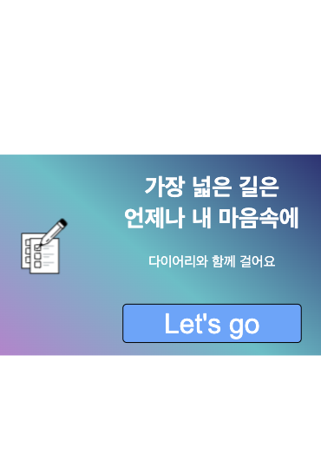
작품 개요
Capstone Diary
현대인들은 마음을 털어놓을 곳이 필요합니다.
감정을 표현하고 정리함으로써 정서적 안정을 얻고,
개인의 성장과 발전을 기록하며 반성할 수 있어야하며,
과거의 추억을 되새기며 살아가는 데 필요한 따뜻한 에너지를 얻을 수도 있어야 합니다.
우리는 그런 현대인들의 필요를 충족시키는 서비스를 제공할 것입니다.
일기를 통해 매일의 삶을 보다 의미 있게 살아가는 방법을 함께 탐색해 나갈 것입니다.

Slide 4


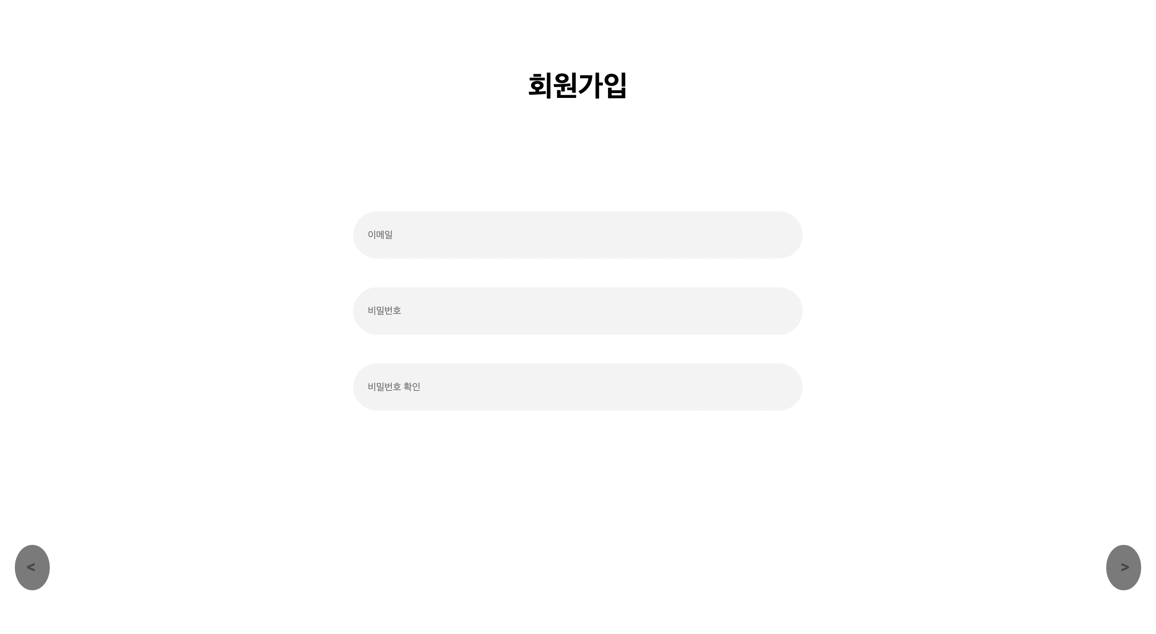
회원가입
회원관리
→ 사용자가 회원가입시 정보를 서버에 전송
서버에서 정보 관리
→ 정보를 여러페이지에 입력
React Router 라이브러리를 사용해 정보를
한 페이지가 아닌 여러 페이지에 거쳐 입력하고 서버에 전송하도록 함

Slide 5
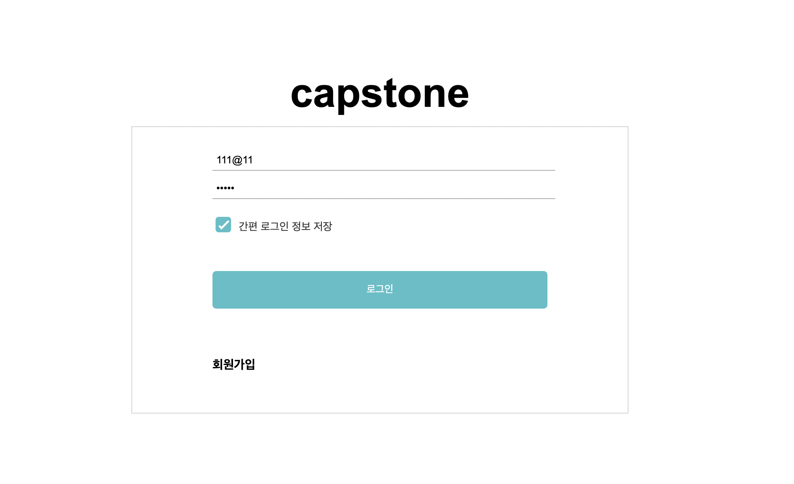
로그인
JWT 토큰 로그인
회원가입을 완료한 사용자에게 서버는 JWT
토큰을 발급하고 로그인 할 수 있도록 함.
간편 로그인
로컬 스토리지를 이용한 간편로그인.
체크박스 체크시에만 작동.

Slide 6
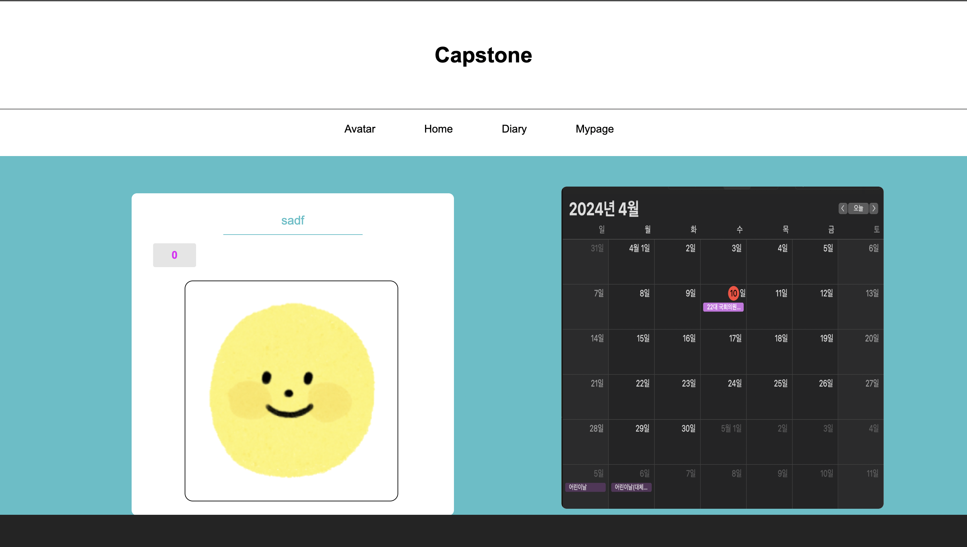
홈화면
아바타 정보조회 및 데이터 수정
Useeffect 훅과 usestate를 이용
아바타 이름 조회, 수정
레벨 조회 페이지 이동
네비게이션 바 , 화면 클릭을 이용해 페이지 이동

Slide 7
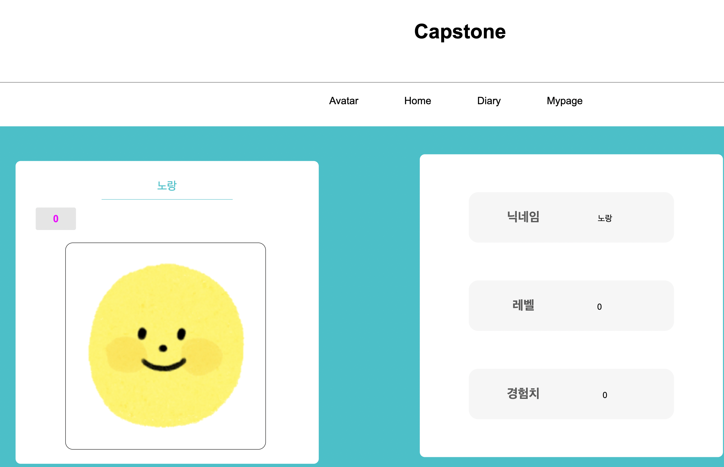
아바타
아바타 생성
→ 사용자 1명당 1개의 아바타 생성
아바타 정보 조회 기능
→ 해당 아바타의 레벨과 경험치 이름을 조회
아바타의 레벨과 경험치
→ 일기 1개당 20의 경험치 증가.
100의 경험치를 채울시 1레벨이 올라가고 경험치는 0으로 초기화

Slide 8
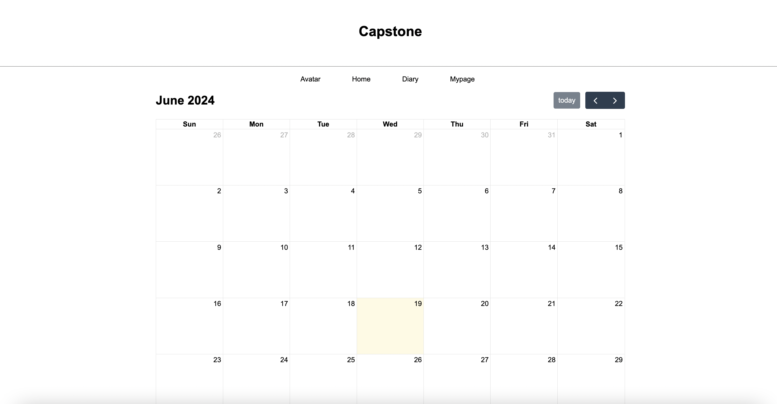
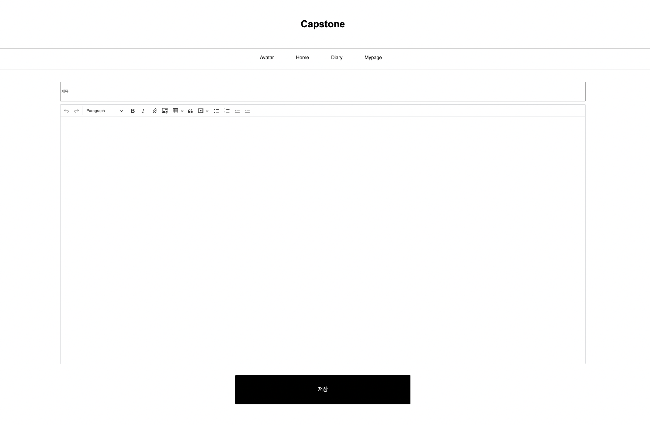
다이어리
날짜 선택
→ 캘린더에서 원하는 날짜를 선택
다이어리 작성
→ 캘린더에서 원하는 날짜를 선택한 뒤 일기를 작성. ckeditor를 이용해 다양한 스타일의 일기 작성 가능
다이어리 조회
일기 전체 조회
→ 내가 쓴 일기를 페이지로 전체 조회 가능
일기 조회
→ 날짜 클릭시 해당 날짜의 일기 조회 가능

Slide 9
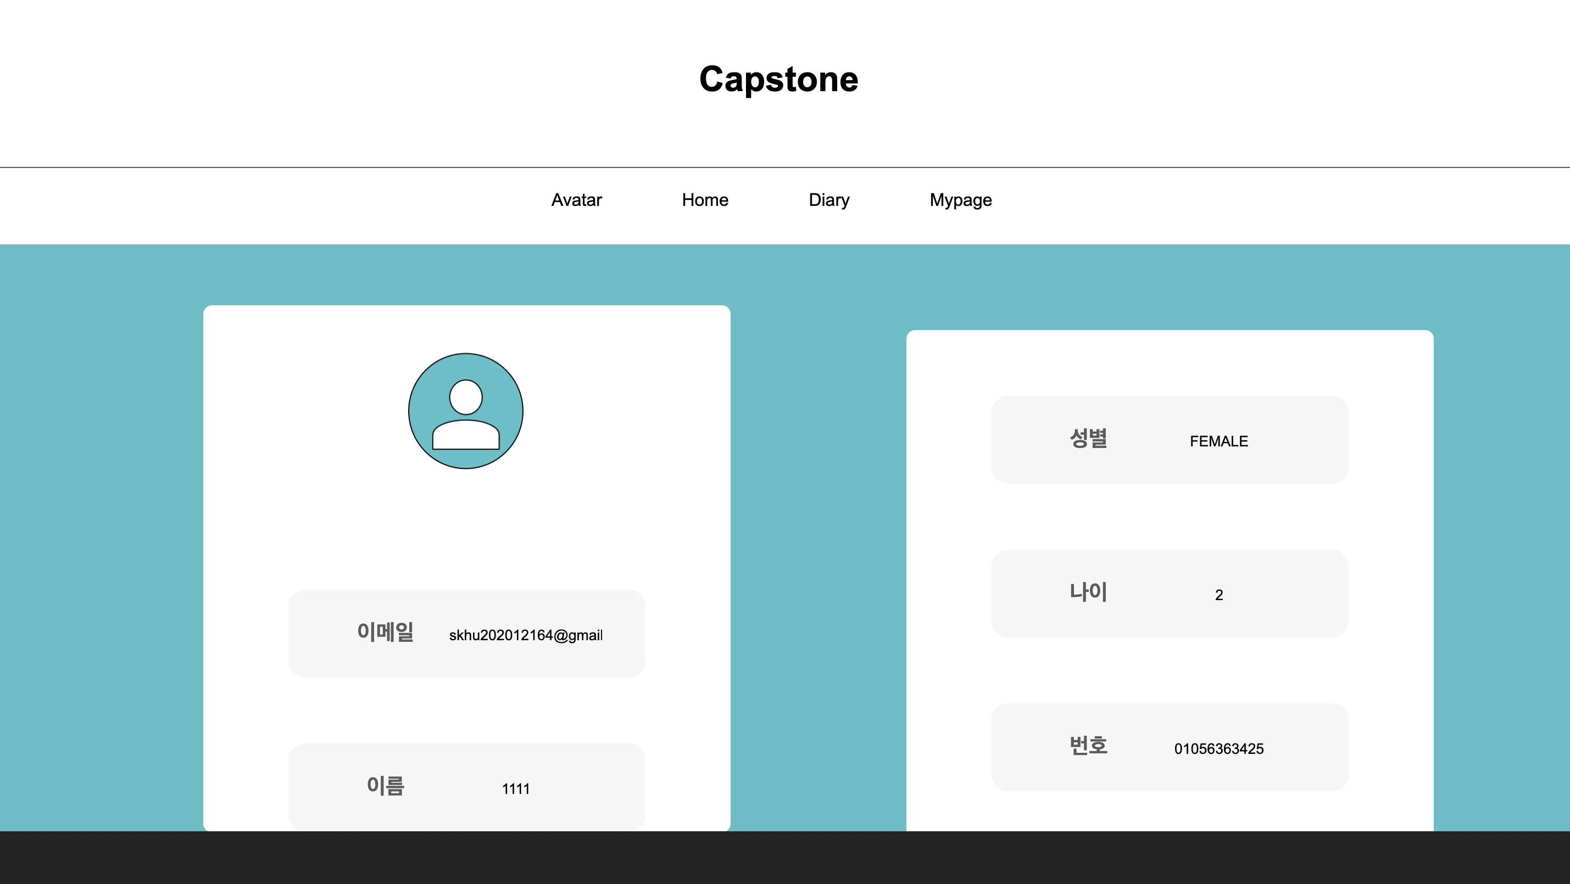
마이페이지
사용자 정보 조회기능
사용자가 회원가입시 작성했던
사용자 정보 조회

Slide 10
이용기술
백엔드: : aws, spring, JPA, MySQL
프론트엔드 : react , yarn, Typescript

Slide 11
개발방법
AWS의 EC2 : 서버 배포
Vercel : 웹 배포
Github : 협업진행 및 commit 수행
노션을 통해 일정관리 및 할일 관리 및 API 명세서 작성
Discord : 개발자 소통
spring security : 로그인 보안

Slide 12
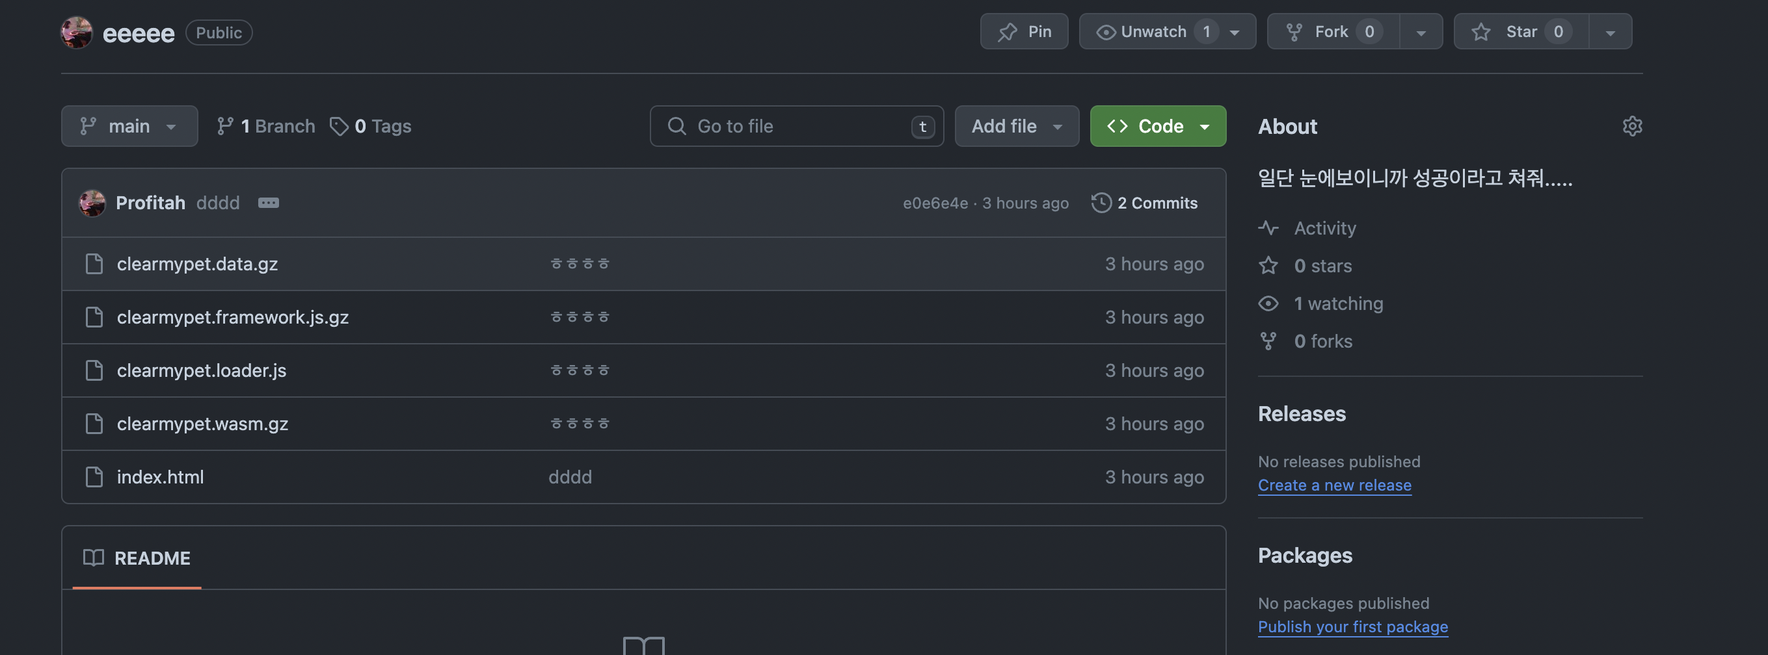
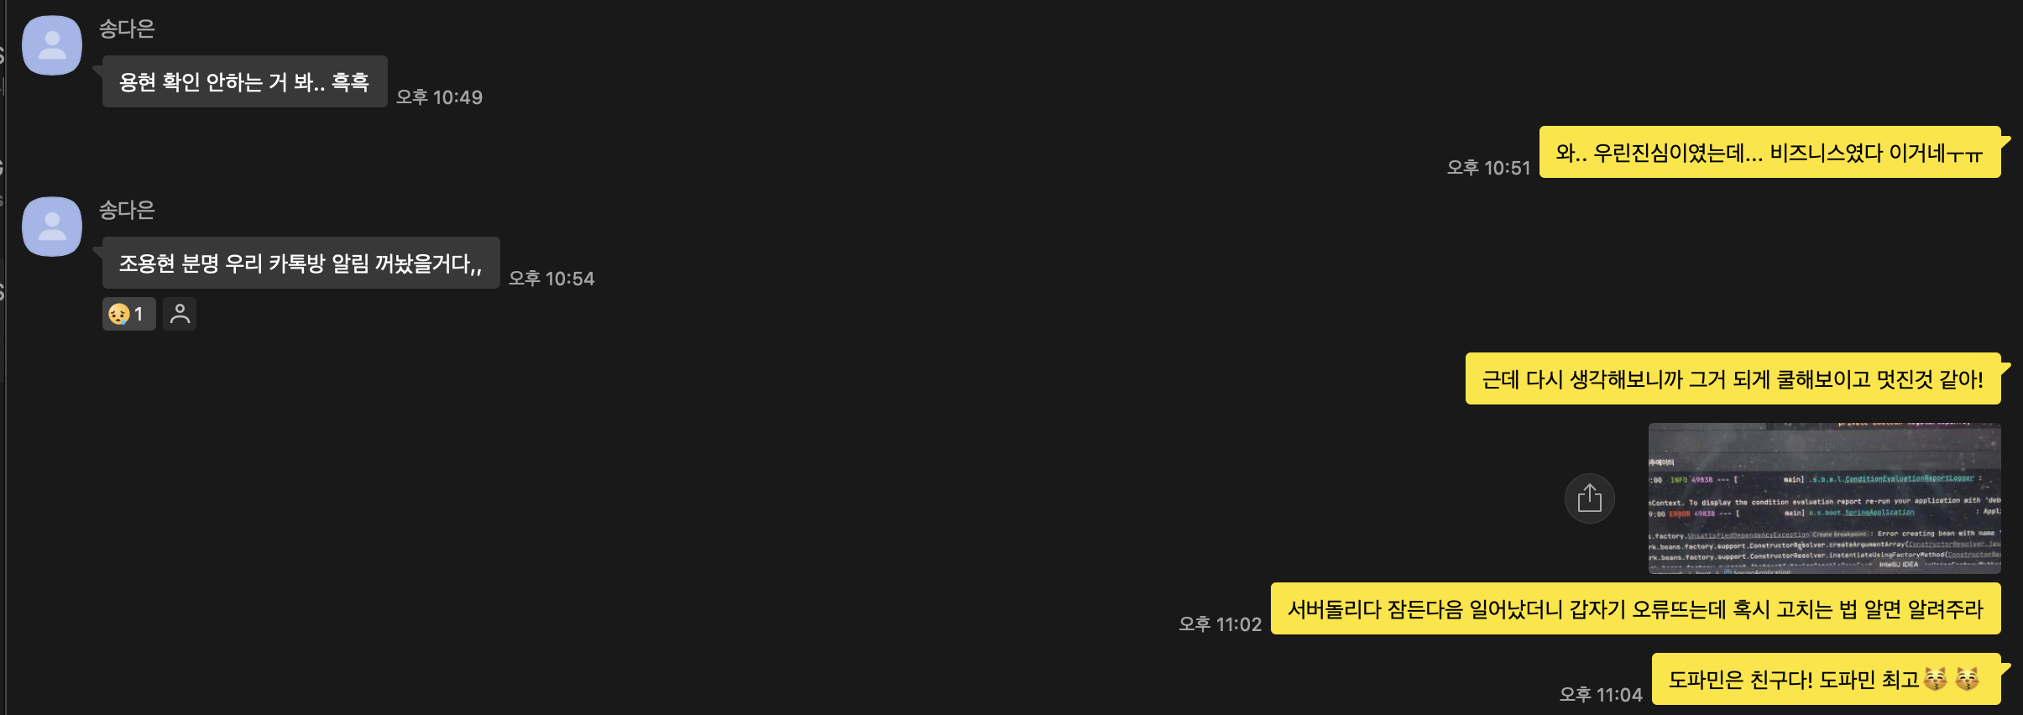
꼭 높은 점수를 받고 싶은 이유
- 서버-
개발을 거의 해보지 않았던 프론트엔드

Slide 13
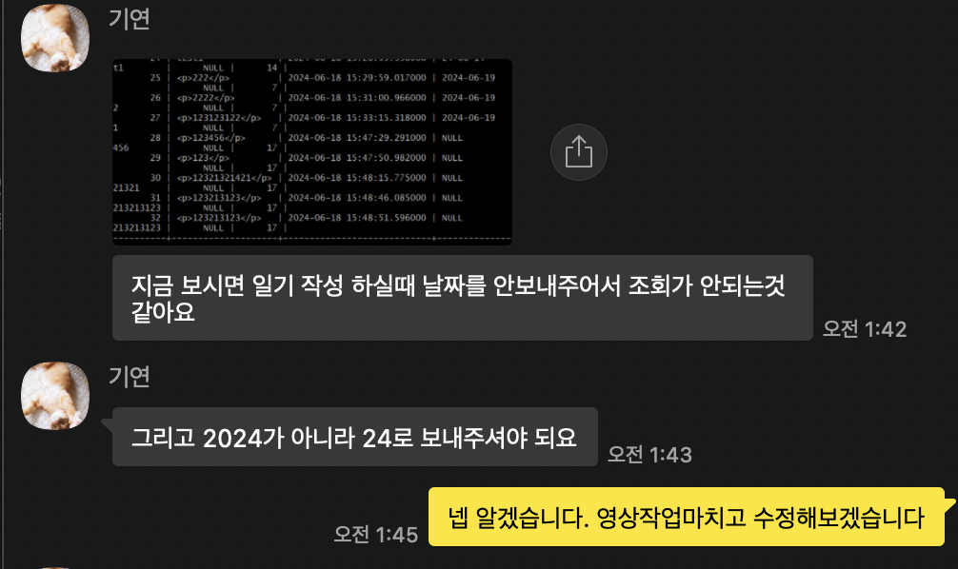
꼭 높은 점수를 받고 싶은 이유
- 서버-
개발을 잘 하지 못하는 프론트엔드 때문에 늦게까지 잠들지 못하시는 선배님

Slide 14
감사합니다

